Slide 1
PROTEGGERE IL TUO BRAND
CON LA REGISTRAZIONE DIGITALE
il modo migliore per tutelare il tuo marchio

Slide 2
Cos’è un marchio
Il marchio d’impresa è:
un segno che contraddistingue i prodotti e i servizi di un’impresa da quelli di altre imprese presenti sul mercato, consentendo al consumatore di associarne i relativi standard qualitativi.
Il marchio quindi consente l’identificazione della provenienza del prodotto/servizio legandolo all’imprenditore.
I marchi influiscono ogni giorno sulle scelte dei consumatori.
Un marchio forte crea un’identità, rafforza la fiducia, distingue il titolare dai suoi concorrenti e semplifica la comunicazione tra venditore e acquirente.

Slide 3
Quando è valido il marchio?
I requisiti sono:
Novità: il marchio deve essere diverso e non confondibile rispetto ai marchi già adottati da altri per prodotti dello stesso genere o di genere affine. La novità non è tuttavia da intendersi in senso assoluto, ma in relazione ai prodotti contraddistinti e all’ambito territoriale.
Originalità: è la capacità di distinguere un prodotto o servizio da quelli degli altri. Il marchio non deve essere particolarmente banale e contenere riferimenti palesi alla natura o alle caratteristiche del prodotto e alla sua destinazione.
Liceità: il marchio non deve risultare in contrasto con la morale o l’ordine pubblico e comunque non deve trarre in inganno circa l’origine, la composizione, le proprietà e l’impiego del prodotto.
La possibilità di rappresentazione Grafica: il segno deve essere rappresentabile graficamente. In astratto, può essere anche una tonalità di colore, un suono o anche una fragranza.

Slide 4
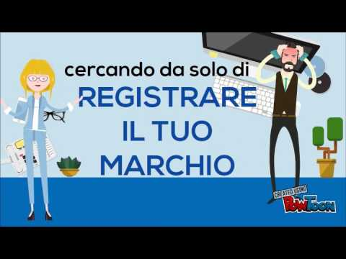
Cosa deve avere il marchio per rimanere impresso?
semplice
diretto
efficace

Slide 5
Come tutelare il diritto d’autore?
La data cerca di creazione:
Posta elettronica certificata: la PEC inviata anche a se stessi attesta la data e ora certa. I sistemi di posta certificata, grazie a dei protocolli di sicurezza, consentono di provare l’integrità - sia circa i contenuti che allegati - ciò in quanto non rendendo possibili alcun tipo di modifica al messaggio. Affinché i documenti in essa allegati siano considerati originali è necessario firmare digitalmente il documento PDF.
Raccomandata
Marca Temporale: procedimento digitale che permette di inserire all'interno di qualsiasi file una stringa di metadati indicante una data certa. Il servizio di marcatura temporale si avvale delle funzioni di hashing. L’hash è una specie di impronta digitale che permette di identificare in maniera univoca quel determinato documento. Anche se la marca temporale è dotata di valore probatorio, tuttavia in sede giudiziaria, è comunque rimessa alla discrezionalità del giudice e pertanto il valore legale non ha valenza universale.
L’iscrizione alla SIAE
La Blockchain

Slide 6
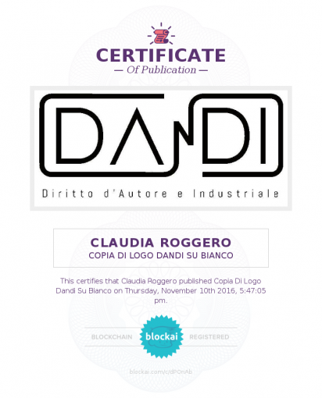
Blockchain per la difesa del diritto d’autore
La Blockchain è progettata per tracciare, in maniera teoricamente perenne, un contenuto – sia esso grafico, audio o testuale – con il suo creatore originario e il relativo certificato.

Slide 7
Quando conviene registrare un marchio?
se hai un prodotto o servizio che vuoi lanciare sul mercato in modo aggressivo
se pensi che sia giusto che nessuno utilizzi il marchio del tuo prodotto o servizio
se credi che abbia senso investire soldi ed energia perseguitando il prossimo che usa il tuo marchio uguale o simili per gli stessi servizi
se hai un budget da destinare alla registrazione e alla persecuzione del prossimo
se per te fare business è creare una sorta di monopolio sui tuoi prodotti

Slide 8
Quando conviene registrare il copyright?
sempre
lo puoi fare da solo facilmente
costa poco se registri alla siae
è gratis se ti mandi la raccomandata

Slide 9
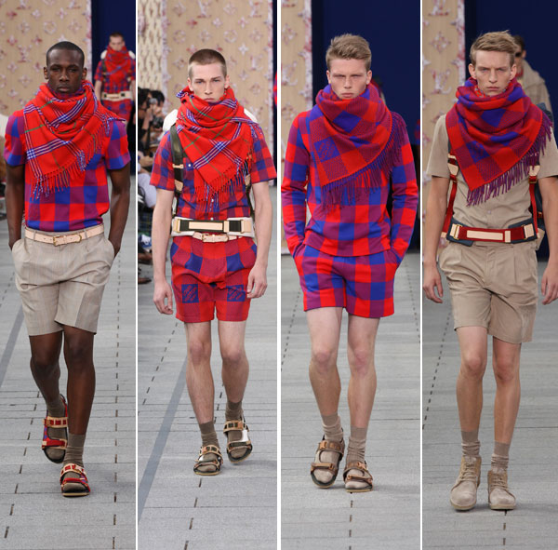
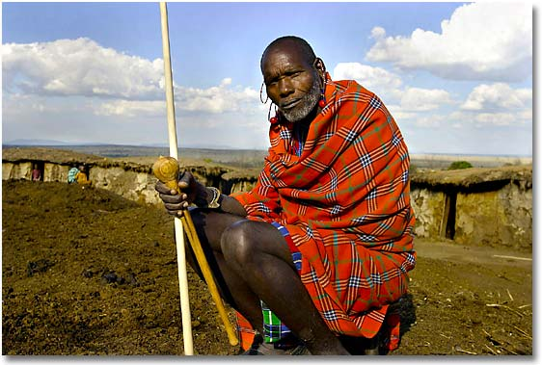
Louis Vuitton contro i Masai

Slide 10
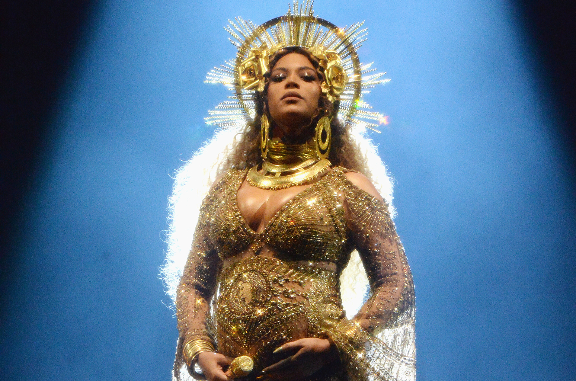
Rumi e Sir Carter

Slide 11
The Mickey Mouse Protection Act:
Ogni volta che il copyright di Mickey Mouse stava per scadere, Disney spendeva milioni per farsi amico qualcuno e creare lobby politiche per estendere la protezione del diritto d’autore. Disney ha speso in contributi alle campagne elettorali, per avere un supporto legislativo che potesse rendere silente chiunque fosse entrato in disaccordo con l’estensione della tutela concessa dalla legge.
Nei primi anni 1970, il fumettista Dan O’Neil ha pubblicato una serie di fumetti volgari di Topolino “Mickey-taunting”, che lo raffigurano in diverse situazioni sgradevoli.
Ha poi formato un gruppo chiamato “Air Pirates” (dal nome di un gruppo di criminali in un film di Mickey Mouse del 1930). L’intento era modificare il personaggio di Topolino.
Alla fine, però, Mickey Mouse ha vinto di nuovo sulla durata del copyright;
Il 27 ottobre del 1998, il copyright di Mickey Mouse è stato esteso per altri 20 anni, al 2023.

Slide 12
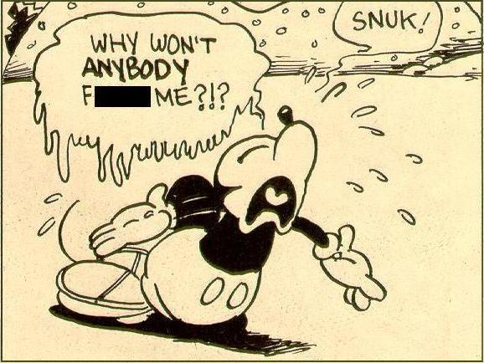

Slide 13
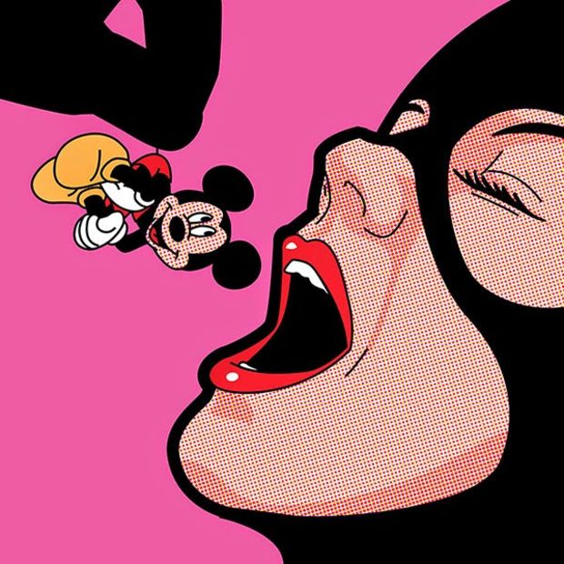
Prima di registrare pensate...
che tipo di prodotto/servizio/opera state creando
come volete commercializzarla
come vi sentite rispetto ai competitor?
siete come Louis Vuitton o Walt Disney?

Slide 14

Magone

